Slide 1

MINIMIND · 训练流水线使用指南
把 MiniMind 跑起来
最小路径 · 三步
$
cd trainer
训练 · SFT · RL · 评测推理
$
python train_pretrain.py
$
python train_full_sft.py
不讲为什么，只讲怎么跑——每条命令都可直接复制。
跑完这两步，你就有一个
约 2.31 小时
约 3 元
会对话的 64M 小模型
① 训练
② SFT
③ RL
④ 评测与推理
train_pretrain.py
train_full_sft.py
grpo / agent
eval_llm.py
9 页 · 约 30 分钟 · 单卡 3090 成本基准
Notes:
这一场只讲怎么用，不讲为什么。这条流水线分四个环节：先做预训练，再做 SFT 让它学会对话，需要的话继续做 RL，最后评测、接进自己的系统。最值得先记住的是右边这三行命令和两个数字——单卡 3090 上，预训练加 SFT 两步合计约二点三一小时、约三元钱，跑完就有第一个能对话的模型。每一页的内容都可以直接拍照照着敲。

Slide 2
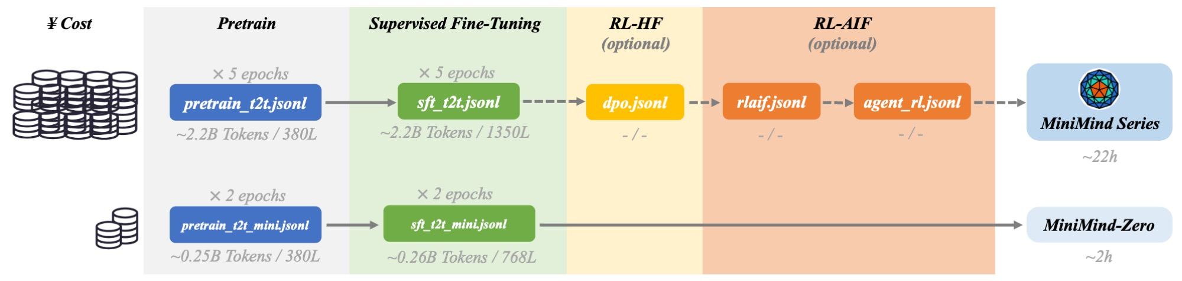
全景与开工准备
四个环节 · 八条命令
1
训练
2
SFT
3
RL
4
评测与推理
从零把权重训出来
让它学会对话
答得更好、会用工具
确认训好了、把它用起来
train_pretrain.py
full_sft · lora · distill
grpo · ppo · agent
eval_llm · toolcall
约 1.21 小时 · 约 1.57 元
约 1.10 小时 · 约 1.43 元
需奖励模型 · 显存更高
命令行 / 网页 / 接口 / 服务
开工三步
数据：最小复现只要两个文件
1 克隆仓库、装依赖
pretrain_t2t_mini.jsonl
1.2GB
git clone --depth 1
sft_t2t_mini.jsonl
1.6GB
github.com/jingyaogong/minimind
其余按需：dpo 53MB · rlaif 24MB · agent_rl 86MB
pip install -r requirements.txt
格式就两种：预训练用 text 字段，
2 自检 GPU 是否可用
其余都是 conversations 多轮对话。
print(torch.cuda.is_available())
3 下载数据放进 ./dataset/
两条通用后缀
多卡：命令前加 torchrun --nproc_per_node N
续训：命令后加 --from_resume 1
主线数据组成示意 · images/dataset.jpg（完整呈现）
参考硬件（作者环境）：RTX 3090 × 8 · CUDA 12.2 · Python 3.10.16 · 128GB 内存
02 / 09
Notes:
先看地图，四个环节对应四张卡，每张卡上写了用哪个脚本、大概花多久。八条命令不必都跑，最小路径只有预训练加 SFT 两条。开工前确认三件事：克隆仓库装依赖、跑一句判断显卡是否可用、把数据放进 dataset 目录；数据不用全下，一开始只要 pretrain_t2t_mini 和 sft_t2t_mini 两个文件，加起来不到三个 G，其余按需再补。最后记住两条通用后缀：想多卡就在命令前面加 torchrun，想断点续训就在命令后面加 from_resume 一，八个脚本都适用。

Slide 3
预训练怎么跑
① 训练
执行 · 在 trainer/ 目录下
$
cd trainer && python train_pretrain.py
$
torchrun --nproc_per_node N train_pretrain.py
数据
默认超参
产出与成本
默认读 pretrain_t2t_mini.jsonl
batch 32 × 梯度累积 8（等效 256）
out/pretrain_768.pth
换数据用 --data_path
lr 5e-4 · seq 340 · epochs 2
约 1.21 小时 · 约 1.57 元
数据格式：每行一个 text 字段
lr 大是因为从随机初始化开始
加 --use_wandb 看 loss 曲线
两个必须记住的点
1 预训练权重不能直接对话——它只会续写，不会应答。
2 脚本里的路径都相对 trainer/，所以必须先 cd trainer。
验证预训练模型：eval_llm.py --weight pretrain（脚本对它走裸续写分支）
产出文件名规则：{save_weight}_{hidden_size}.pth；MoE 版末尾多一个 _moe
03 / 09
Notes:
预训练就是从零开始训，一条命令，单卡 3090 大约一点二一小时、约一块五毛七。注意必须先在 trainer 目录下执行——脚本里所有路径都是相对这个目录写的，在仓库根目录敲会直接找不到文件。默认参数是 batch 三十二乘梯度累积八，等效批大小二五六，学习率五乘十的负四次方，序列长度三百四十，跑两个轮次，产出文件名是 pretrain 七六八点 pth。这里有个反直觉的点要重点说：预训练权重不能直接对话，它只会接着往下写、不会回答问题，想验证得用 eval_llm 加 weight pretrain，脚本对它是走裸续写分支的。

Slide 4
SFT 三条路怎么选怎么跑
② SFT
维度
全参 SFT
LoRA
蒸馏
数据
sft_t2t_mini.jsonl
lora_xxx.jsonl（自备）
sft_t2t_mini.jsonl
起点
pretrain（自动衔接）
full_sft
学生 + 教师两个权重
默认超参
batch 16 · lr 1e-5
seq 768 · epochs 2
batch 32 · lr 1e-4
seq 340 · epochs 10
batch 32 · lr 5e-6
seq 340 · epochs 6
产出
full_sft_768.pth
lora_xxx_768.pth
full_dist_768.pth
用在哪
让它会对话（必经一步）
改身份、补垂域
有大模型想压小模型
全参
$
python train_full_sft.py
约 1.10 小时 · 约 1.43 元
LoRA
$
python train_lora.py --lora_name lora_xxx
几十条数据 · CPU 也能跑
蒸馏
$
python train_distillation.py
要备学生与教师两个权重
选择建议：要会对话走全参；改身份、补垂域走 LoRA；有大模型想压小模型走蒸馏。
LoRA 使用时基模必须对得上：--weight full_sft --lora_weight lora_xxx
LoRA 可选合并成独立权重：cd scripts && python convert_model.py
04 / 09
Notes:
SFT 有三条路，都是在已经训过的模型上继续训，区别只在动多少参数、跟谁学。全参微调是必经一步，大约一点一小时，产出的就是能对话的模型；它的学习率降到一的负五次方，比预训练低了五十倍，因为这一步只是在已有能力上调整表达方式，步子大了会把原来的能力破坏掉。LoRA 用来改身份、补垂域，只需要自己准备几十条对话数据，CPU 都能跑完；使用时最容易出错的是基模必须对得上，用 full_sft 训出来的 LoRA 不能用 pretrain 去加载。蒸馏是拿一个大模型教一个小模型，要同时准备学生和教师两个权重，现在没有这个需求可以跳过。

Slide 5
RL：准备 + PPO / GRPO 怎么跑
③ RL
跑之前必须备齐的三样
维度
PPO
GRPO
DPO
① 奖励模型（最容易漏）
batch
2
2
4
默认路径在仓库外层：
学习率
3e-7
3e-7
4e-8
../../internlm2-1_8b-reward
生成上限
1024
1024
—
没准备就会在初始化阶段直接失败
epochs
1
1
1
② 数据
额外模型
+ critic
无
+ 参考模型
PPO / GRPO 用 rlaif.jsonl（24MB，只有 prompt）
DPO 用 dpo.jsonl（53MB，chosen / rejected 对）
训练时盯这四个指标
③ 显存与起点
Reward —— 奖励有没有在涨
要同时驻留策略 / 参考 / 奖励三个模型
KL_ref —— 离参考模型跑了多远
起点权重统一 --from_weight full_sft
Adv Std —— 接近 0 = 这组回答没区分度
两条命令 · 先跑 GRPO
Avg Response Len —— 回答长度有没有失控
$
python train_grpo.py
省显存
$
python train_ppo.py
需 critic
两个常用旋钮
--num_generations 6 · --beta 0.1
切回标准裁剪：--loss_type grpo
DPO 也在这个环节：batch 4 · lr 4e-8 · epochs 1，学习率比 SFT 小三个数量级
05 / 09
Notes:
跑强化学习之前必须先把三样东西备齐，十个跑不起来的问题有九个出在这里。第一样也是最容易漏的是奖励模型，参数默认指向仓库外层的一个目录，没有准备的话初始化阶段就会直接失败。第二样是数据，PPO 和 GRPO 用二十四兆的 rlaif 提示集，DPO 用五十三兆的偏好对。第三样是显存，这个阶段要同时驻留策略、参考、奖励三个模型，比 SFT 高得多。命令上建议先跑 GRPO，它不需要 critic，显存最省，跑通之后再上 PPO。训练开始后盯四个指标：奖励有没有在涨，离参考模型跑了多远，优势的标准差是不是接近零——接近零意味着这一组回答没有区分度、采样就白费了，还有回答长度有没有失控。

Slide 6
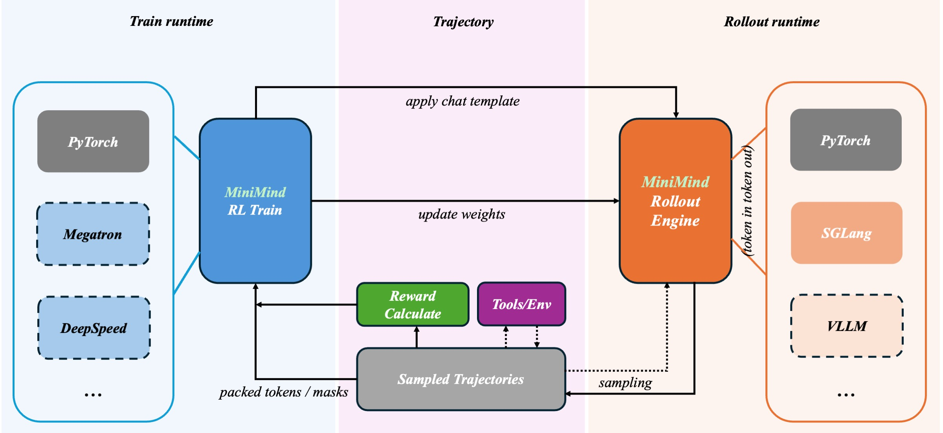
Agent RL 与 SGLang 加速
③ RL
它在做什么：一轮最多三步，来回三轮
数据与默认超参
数据：agent_rl.jsonl（86MB）或纯数学版
生成
执行工具
再生成
agent_rl_math.jsonl（18MB，奖励更好判定）
batch 2 · lr 3e-7 · num_generations 4
模型发出 tool_call → 工具返回 → 结果喂回去，直到给出结论
max_gen_len 768 · max_total_len 2500
六个内置工具：数学 · 单位 · 天气 ·
$
python train_agent.py
多卡加 torchrun 前缀
时间 · 汇率 · 翻译（本地模拟，不联网）
额外盯 GrpStd：组内奖励标准差
SGLang 加速（可选件，先把上面跑通再开）
第一步 · 另开一个终端，先把推理服务起起来
$
python -m sglang.launch_server
--model-path ./minimind-3 --port 8998
第二步 · 训练时切换引擎
$
python train_agent.py --rollout_engine sglang
--sglang_base_url http://localhost:8998
训推分离：训练侧 / 轨迹侧 / rollout 侧
权重每 save_interval 步同步一次
Agent RL 的成败不看 loss，看它会不会用工具——训完必须跑 eval_toolcall.py --weight agent
06 / 09
Notes:
Agent RL 不一样的地方在采样过程：模型对一个问题最多来回三轮，先生成、发出工具调用、执行工具、把结果喂回去再生成，直到给出结论。脚本里内置了六个模拟工具——数学、单位、天气、时间、汇率、翻译，都不需要联网。训完必须验，只看损失曲线不算数，要跑工具调用评测、看到它真的把工具调起来才算成。下面这块 SGLang 是可选的加速件：强化学习里时间大头是采样，本地生成又慢又占显存，所以可以另开一个终端起一个推理服务，训练时用 rollout_engine 参数切过去，权重每隔若干步同步一次。建议先用默认的本地引擎跑通，再考虑开这个。

Slide 7
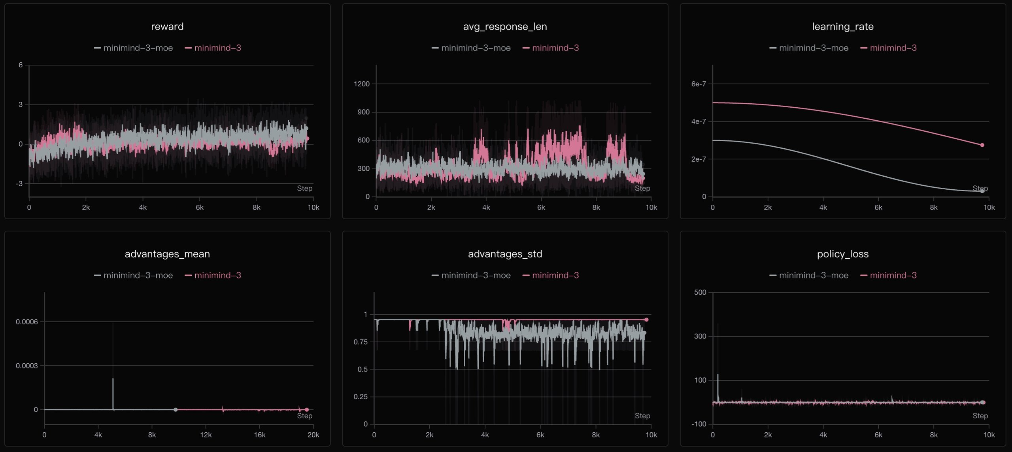
评测：怎么判断模型训好了
④ 评测
第一步：把权重正确加载起来
三类检查
① 原生 PyTorch 权重
① 跑一遍看回答：回车自动测 8 题，选 1 手动对话
python eval_llm.py --weight full_sft
② 看曲线：--use_wandb 对照官方走势图
需要 ./out/ 下有对应的 .pth 文件
② Transformers 格式
③ 验工具：eval_toolcall.py --weight agent
python eval_llm.py --load_from ./minimind-3
易错：--weight pretrain 走裸续写分支，
下载的完整模型目录，无需自己拼权重
拿对话格式去测会答非所问。
③ 叠加 LoRA
python eval_llm.py --weight full_sft
--lora_weight lora_medical
基模必须与训练时一致
验收常用开关
--historys 4 携带历史 · --open_thinking 1 开思考
--inference_rope_scaling 开 RoPE 外推（4 倍）
--temperature / --top_p 默认 0.85 / 0.95
--show_speed 1 每轮打印 tokens/s
官方 GRPO 训练走势参考 · images/grpo_loss.jpg
（完整呈现）
工具调用能力只有一种验收方式：能看到「模型发工具调用 → 执行 → 据此作答」的完整链路
07 / 09
Notes:
验收只回答一个问题：它现在能不能用。第一步是把权重正确地加载起来，三种方式都在这页：原生权重用 weight 参数，下载的完整模型目录用 load_from，叠加 LoRA 就把两个参数一起给。这里最容易出错的地方是预训练权重必须配 pretrain，脚本对它走的是裸续写分支，拿对话格式去测当然答非所问。然后做三类检查：跑一遍看回答，自动测试会一次问八个问题，适合做前后版本对比；看训练曲线，配合 SwanLab 对照官方走势图判断有没有训歪；如果是 Agent 模型，还要单独验工具调用。右边这张是官方 GRPO 的参考曲线，可以对照自己那条。

Slide 8
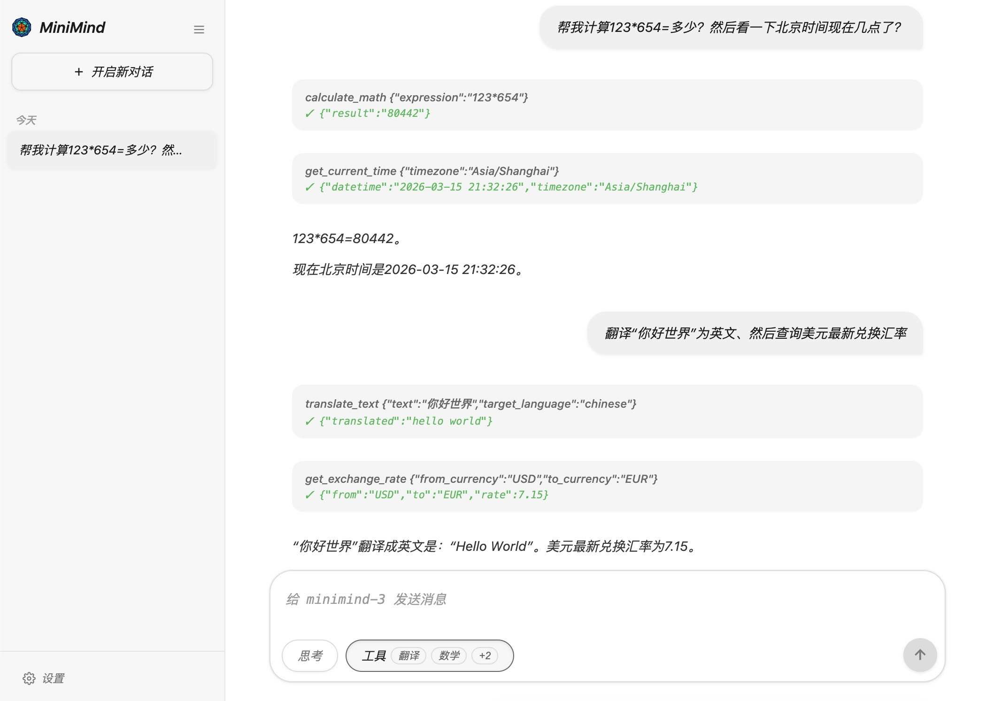
使用：怎么把它接进你的系统
④ 推理
四种把它用起来的方式
网页界面 · 演示首选
streamlit run web_demo.py
先把模型复制到 scripts/ 目录，否则扫描不到
OpenAI 兼容接口 · 接进应用
python scripts/serve_openai_api.py
用 OpenAI SDK 的下游工具都能直连
ollama · 本地一键跑
ollama run jingyaogong/minimind-3
最省事，一行命令起一个本地模型
vllm · 压测与批量
Agent RL 训练结果的 WebUI 界面
vllm serve /path/to/model
支持思考展示与多轮工具调用 · 完整呈现
需要高吞吐、批量推理时用
命令行对话不在这里：那是上一页验收用的入口，两页共用 eval_llm.py 同一个脚本
08 / 09
Notes:
很多人训完拿到点 pth 文件就停住了，这一页讲怎么把它用起来，四种方式按使用场景排。演示给别人看用网页界面，记得先把模型文件夹复制到 scripts 目录，脚本会自动扫描那个目录、找不到就直接报错。要接进自己的应用就用 OpenAI 兼容接口，起服务之后任何使用 OpenAI SDK 的下游工具都能直接连上，不需要改代码。本地随手试试可以用 ollama，一行命令；要做压测和批量推理就用 vllm。右上角这张是 Agent 模型跑起来之后的界面，能看到它的思考过程和每一轮工具调用的结果。

Slide 9
速查表与排障
一页放完所有命令与坑
阶段
命令（在 trainer/ 目录下执行）
产出
预训练
python train_pretrain.py
pretrain_768.pth
全参 SFT
python train_full_sft.py
full_sft_768.pth
LoRA
python train_lora.py --lora_name lora_xxx
lora_xxx_768.pth
蒸馏
python train_distillation.py
full_dist_768.pth
DPO
python train_dpo.py
dpo_768.pth
PPO
python train_ppo.py
ppo_actor_768.pth
GRPO
python train_grpo.py
grpo_768.pth
Agent RL
python train_agent.py
agent_768.pth
显存不够的四个手段（按推荐顺序）
八个真实会踩的坑
1 降 --batch_size，同时按比例加 --accumulation_steps
1 必须先 cd trainer，路径都相对它
2 降 --max_seq_len 或 --max_gen_len
2 --use_moe 要与权重名里的 _moe 一致
3 关掉 --use_moe（训练显存与耗时都更高）
3 奖励模型默认在仓库外层目录
4 开 --use_compile 1（LoRA 会自动关闭）
4 --weight 与 --lora_weight 基模要匹配
5 WebUI 要先把模型复制到 scripts/
续训与多卡
6 LoRA 开 --use_compile 会被自动关闭
续训在命令后加 --from_resume 1；多卡在命令前加 torchrun
7 SGLang 模式必须先起推理服务
8 --from_resume 1 依赖 ./checkpoints/
最小用法两条命令，最大用法八个脚本全跑一遍——先跑通主干，再按需加餐
09 / 09
Notes:
最后这一页可以直接拍照留存。上半是八个训练命令和各自的产出文件名，统一在 trainer 目录下执行，多卡加前缀、续训加后缀。左下是显存不够时的四个手段，按推荐顺序来：先降 batch 同时按比例加梯度累积、保持等效批大小不变，再降序列长度，然后关掉 MoE，最后才是开编译加速。右下是八个真实会踩的坑，最常见的就是第一个——忘了先切到 trainer 目录。最后记住一句话：最小的用法是两条命令，最大的用法是八个脚本全跑一遍，先跑通主干，再按需加餐。

